Slide 1
MOOC의 10일 후 Dropout 예측

Slide 2
개요
MOOC (Massive Open Online Course)는 웹을 통한 참여와 오픈 액세스를 목적으로 하는 온라인 코스로, 중도 포기율 높음
수강생이 10일 후에 중도 포기 여부를 예측하고자 함
예측된 결과의 평가는 ROC curve를 이용

Slide 3
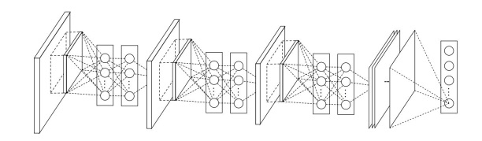

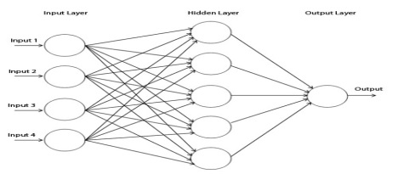


구현
Producer App.
Consumer App.
CNN
Feature
Extraction
Learning
+
MLP
Data
Topic
5개의 CSV 파일을 로드하는 것으로 대체

Slide 4
Feature Extraction

Slide 5
우리가 원하는 것
Model
Enrollment
Dropout?
Enrollment를 표현하는 feature들을 구성하고,
해당 feature들을 통해 training과 prediction을 진행

Slide 6
Enrollment의 특성을 결정하는 요소
수강생은 어떤 사람인가?
수강하는 과목은 어떤 과목인가?
수강 패턴이 현재 어떻게 나타나고 있는가?

Slide 7
Enrollment
User
Course
어떤 유저가 어떤 과목을 수강하고 있는가?
전체 기간에 대한 통계로 해당 유저와 과목에 대한 특성을 추출

Slide 8

원래 잘 dropout하던 유저는 또 다시 dropout할 확률이 높다?
dropout enrollment들의 user별 평균 dropout rate
non-dropout enrollment들의 user별 평균 dropout rate
이때, 유저의 dropout rate는 해당 enrollment를 제외하고
유저의 다른 enrollment에 대해서만 계산
Dropout한 유저가 다시 dropout할 가능성
Feature 1. 유저의 총 Enrollment에 대한 Dropout rate

Slide 9
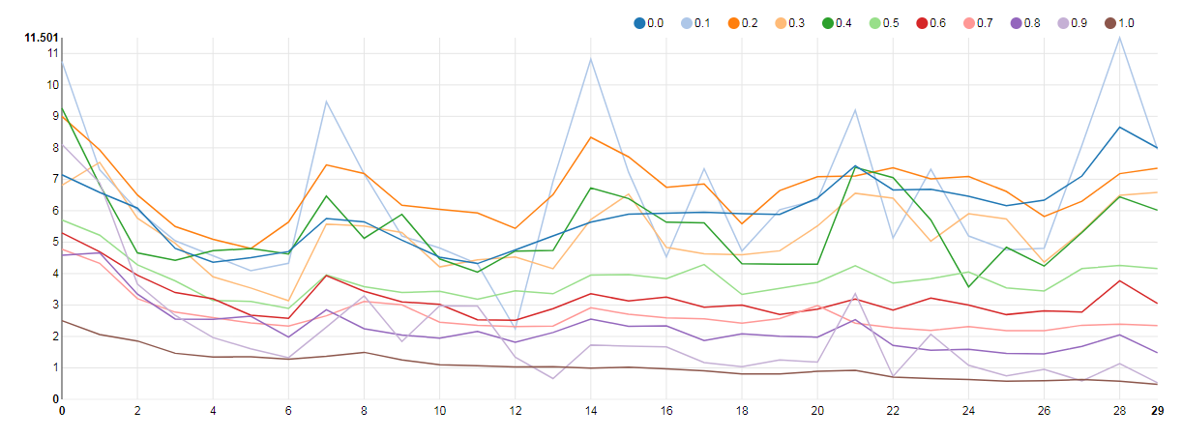
유저의 Dropout 비율에 따른 수강일 평균 Event
Dropout 비중이 다른 유저들 간에 일 평균 event 수의 차이가 확실히 보인다
Feature 2. 유저의 Enrollment당 일 평균 event 수

Slide 10
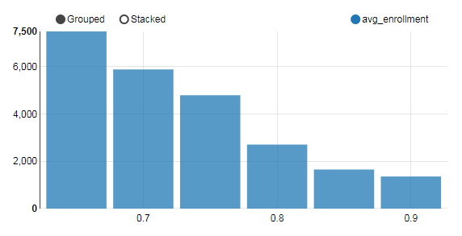
어려운 (dropout확률이 높은) 강의 일수록 수강생이 적다?
강의당 평균
수강생 수
dropout rate
수강생이 적은 강의 일수록, dropout 가능성
Feature 3. course의 dropout rate
Feature 4. course의 enrollment count

Slide 11
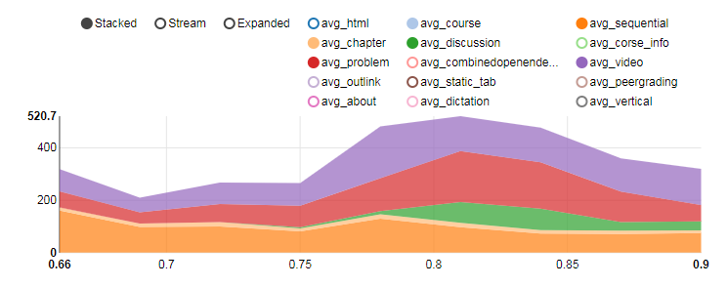
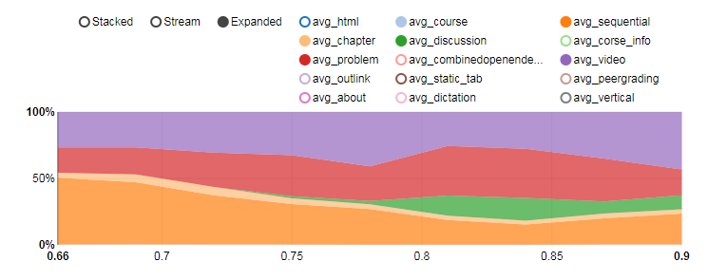
강의 구성과 dropout 확률의 연관성?
전체 카테고리 수가 많을 수록,
discussion의 비중이 높을 수록,
Dropout 가능성
Feature 5. course의 category별 count

Slide 12
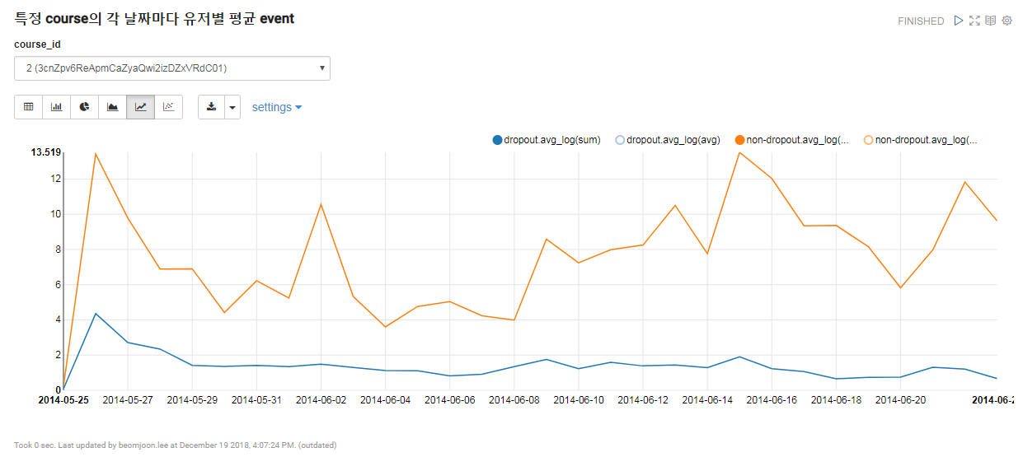
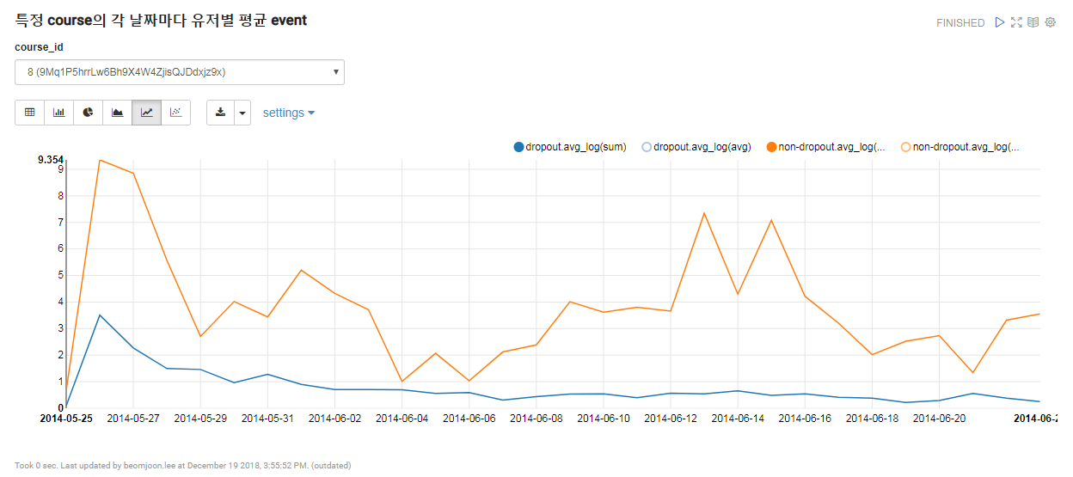
dropout한 수강생과 dropout하지 않은 수강생의 날짜 별 event average
시간의 경과에 따른 수강 패턴은 유의미해 보인다.
Feature 6. enrollment의 date, event별 count

Slide 13
Features
1. 유저의 총 Enrollment에 대한 Dropout rate
2. 유저의 Enrollment당 일 평균 event 수
수강생은 어떤 사람인가?
3. course의 dropout rate
수강하는 과목은 어떤 과목인가?
4. course의 enrollment count
수강 패턴이 현재 어떻게 나타나고 있는가?
5. course의 category별 count
6. enrollment의 date, event별 count
D-day 별 경향/패턴성 정보를 feature로 사용함으로써, 신규 과정이 개설될 때에도 이 경향성 정보를 바탕으로 dropout을 판단 가능

Slide 14
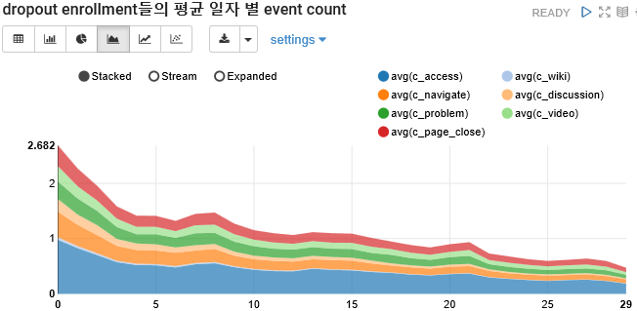
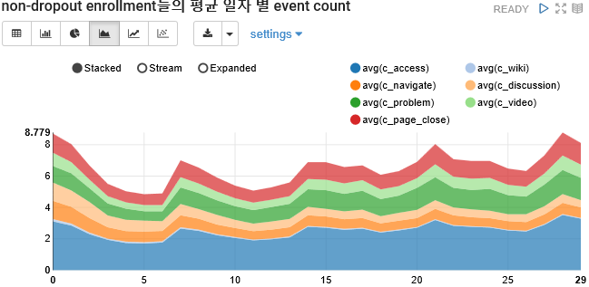
Feature1. enrollment의 date별 event count
feature1_df ['enrollment_id', 'dday‘, 'c_log', 'c_access', 'c_wiki', 'c_navigate', 'c_discussion', 'c_problem', 'c_video', 'c_page_close', 'c_server', 'c_browser‘, ‘year’, ‘month’, ‘day’]
: enrollment_id, dday 제외하고 13개

Slide 15
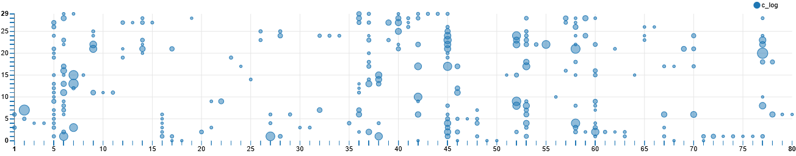
Feature 2. user의 d-day별 평균 event count, rate
feature2_df ['username', 'dday', 'usr_avg_log', 'usr_avg_access', 'usr_avg_wiki', 'usr_avg_navigate', 'usr_avg_discussion', 'usr_avg_problem', 'usr_avg_video', 'usr_avg_page_close', 'usr_avg_server', 'usr_avg_browser']
: username, dday 제외 10개

Slide 16
Feature 3. course의 d-day별 평균 event count, rate
feature3_df ['course_id', 'dday', 'crs_avg_log', 'crs_avg_access', 'crs_avg_wiki', 'crs_avg_navigate', 'crs_avg_discussion', 'crs_avg_problem', 'crs_avg_video', 'crs_avg_page_close', 'crs_avg_server', 'crs_avg_browser']
: course_id, dday 제외 10개

Slide 17
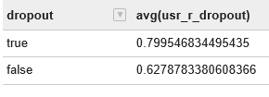
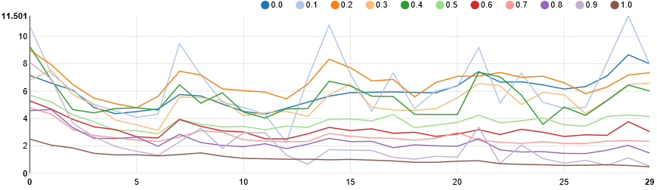
Feature 4. user의 enrollment count, dropout count, dropout rate
feature4_df ['username', 'usr_c_enrollment', 'usr_c_dropout', 'usr_r_dropout']
: username 제외 3개

Slide 18
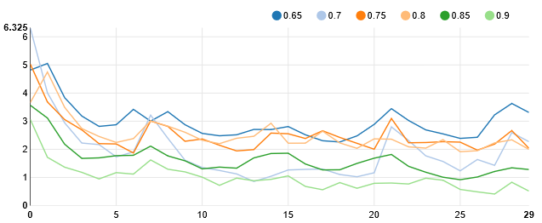
feature 5. course의 enrollment count, dropout count, dropout rate
feature5_df ['course_id', 'crs_c_enrollment', 'crs_c_dropout', 'crs_r_dropout']
: course_id 제외 3개

Slide 19
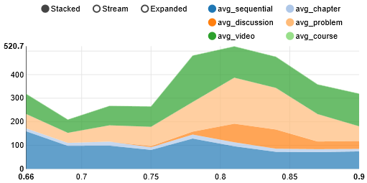
Feature 6. course의 category별 count
feature6_df['course_id', 'crs_c_category', 'crs_c_html', 'crs_c_course', 'crs_c_sequential', 'crs_c_chapter', 'crs_c_discussion', 'crs_c_corse_info', 'crs_c_problem', 'crs_c_combinedopenended', 'crs_c_video', 'crs_c_outlink', 'crs_c_static_tab', 'crs_c_peergrading', 'crs_c_about', 'crs_c_dictation', 'crs_c_vertical']
: course_id 제외 16개

Slide 20
Modeling

Slide 21
Model
Loss function : nn.BCELoss()
Optimizer : Adam (lr = 1e-5)
1
Epoch : 50
Concated_network
512
512
CNN
MLP
1 * 30 * 13
622
경향성
정보
Feature1 (13)
Concat (Feature2, Feature3, Feature4, Feature5, Feature6)
Snapshot성 정보
Feature 2와 3은 row로 되어 있는 d-day를 column으로 pivot

Slide 22
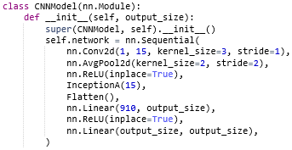
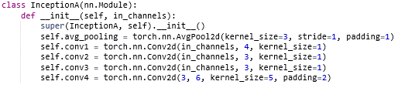
CNN layer

Slide 23
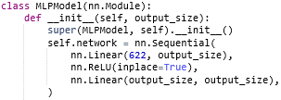
MLP layer

Slide 24
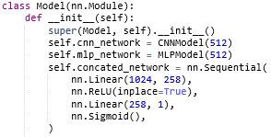
Concated_network layer

Slide 25
Experiments

Slide 26
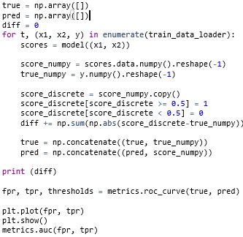
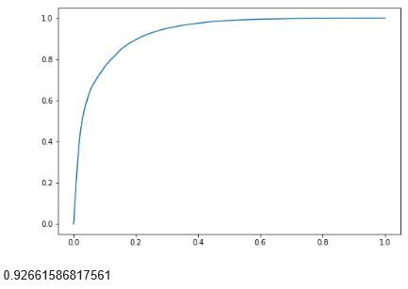
ROC curve by train data

Slide 27
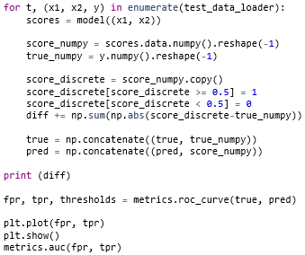
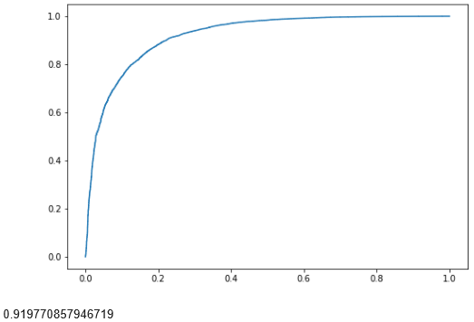
ROC curve by test data

Slide 28
추가로 고려해 볼 수 있는 Feature? 빼도 되지 않을까? 음..
해당 과목을 수강하는 시점에서의 해당 유저의 상태는 어떠한가? Ex) 현 시점, 각 day마다 동시에 수강중인 과목 수
유저의 시간에 따른 dropout 성향 (조기 dropout?) Ex) dropout한 과목의 D-day기준 마지막 log 날짜
3. RNN 등의 다른 model을 사용

